Slide 1
Applicazione di metodi per la MOO al modello di Markowitz
Fabio Ciccarelli

Slide 2
Moo for dummies
Con il nome di problemi di ottimizzazione multi-obiettivo si indicano tutti quei problemi in cui vi sia la necessità di ottimizzare contemporaneamente due o più differenti f.o., solitamente in conflitto tra loro (vale a dire che spesso non esiste una soluzione che le minimizzi contemporaneamente entrambe). Di seguito viene presentato un generico problema di MOO.

Slide 3
DUE POSSIBILI METODI PER L’OTTIMIZZAZIONE MULTI-OBIETTIVO
Metodo dei pesi: consiste nel ridurre il problema a un classico problema mono-obiettivo, la cui funzione obiettivo è ottenuta mediante la combinazione lineare a coefficienti positivi delle f.o. della versione base.
Metodo degli $ε$-vincoli: Consiste nel risolvere iterativamente una sola delle f.o., vincolando le altre a non essere maggiori di una certa soglia, opportunamente impostata.
Entrambi questi metodi sono detti «a posteriori», poiché determinano più di una soluzione ottima secondo Pareto (in alcuni casi, anche l’intero insieme dei punti Pareto-efficienti). Spetta poi al decisore stabilire quale delle soluzioni proposte si adegua meglio allo scenario in analisi.

Slide 4

IL METODO DEI PESI
PRO: - È un metodo di facile implementazione;
- Scegliendo un qualunque vettore di pesi non-negativi e non tutti nulli, otteniamo almeno un punto di ottimo debole secondo Pareto;
CONTRO: - Perché vi sia la possibilità di ottenere tutte le soluzioni Pareto-efficiente, è necessario che lo spazio dei criteri Y sia $R_{+}^{p}−convesso.$ In generale, dunque, non possiamo determinare l’intero insieme efficiente (o l’intera frontiera di Pareto nello spazio dei criteri).

Slide 5
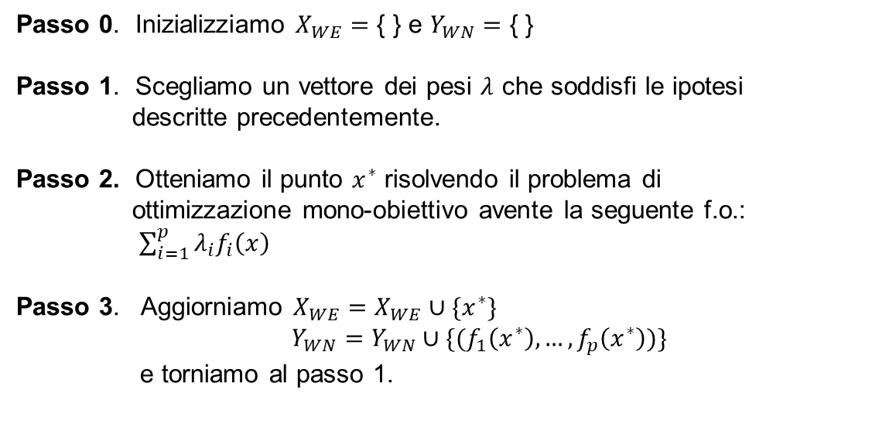
LO SCHEMA
Passo 0. Inizializziamo $X_{WE}=$ { } e $Y_{WN}=$ { }
Passo 1. Scegliamo un vettore dei pesi $λ$ che soddisfi le ipotesi descritte precedentemente.
Passo 2. Otteniamo il punto $x^{∗}$ risolvendo il problema di ottimizzazione mono-obiettivo avente la seguente f.o.: $\sum_{i=1}^{p}{λ_{i}f_{i}\left(x\right)}$
Passo 3. Aggiorniamo $X_{WE}=X_{WE}∪\{x^{∗}\}$ $Y_{WN}=Y_{WN}∪\{(f_{1}\left(x^{∗}\right),…,f_{p}\left(x^{∗}\right))\}$
e torniamo al passo 1.

Slide 6

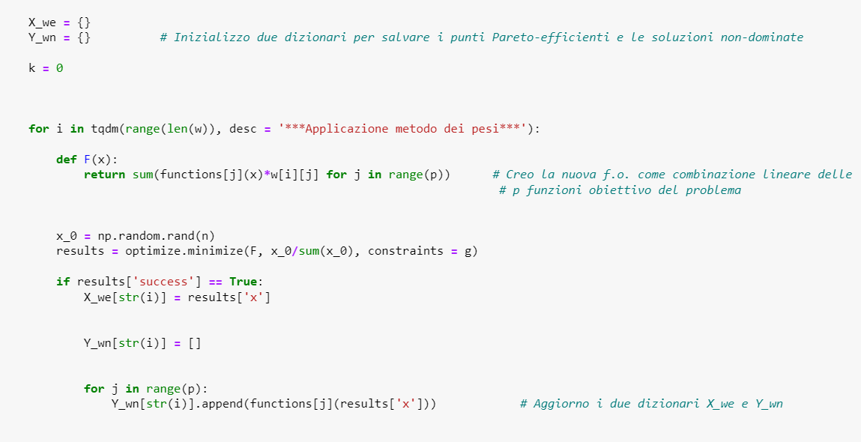

Slide 7


IL METODO DEGLI $ε−VINCOLI$
PRO: - Scelti opportunamente i valori del vettore $ε$, in linea teorica è possibile individuare qualunque dei punti dell’insieme efficiente, anche senza l’ipotesi di $R_{+}^{p}$-convessità necessaria per il metodo dei pesi ;
CONTRO: - Il sottoproblema mono-obiettivo vincolato può diventare molto complesso al crescere di p, e la scelta dei valori delle componenti del vettore $ε$ può essere non banale.

Slide 8
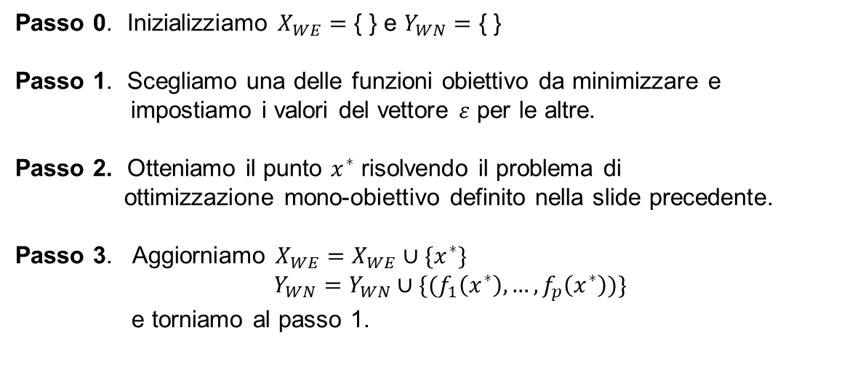
LO SCHEMA
Passo 0. Inizializziamo $X_{WE}=$ { } e $Y_{WN}=$ { }
Passo 1. Scegliamo una delle funzioni obiettivo da minimizzare e impostiamo i valori del vettore $ε$ per le altre.
Passo 2. Otteniamo il punto $x^{∗}$ risolvendo il problema di ottimizzazione mono-obiettivo definito nella slide precedente.
Passo 3. Aggiorniamo $X_{WE}=X_{WE}∪\{x^{∗}\}$ $Y_{WN}=Y_{WN}∪\{(f_{1}\left(x^{∗}\right),…,f_{p}\left(x^{∗}\right))\}$
e torniamo al passo 1.

Slide 9
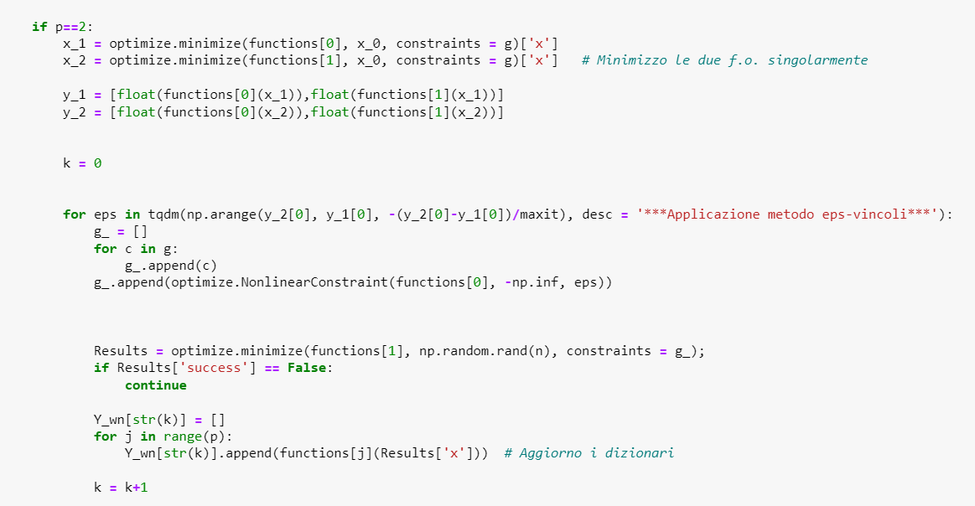

Slide 10
Per l’applicazione dei metodi precedentemente descritti a due istanze specifiche (i problemi di Schaffer e Tanaka), clicca qui.

Slide 11
IL MODELLO DI MARKOWITZ
Il modello di Markowitz è un modello di analisi finanziaria per la selezione del portafoglio ottimo. Dato dunque un insieme di possibili investimenti, l’applicazione di questo modello permette di determinare la quota di capitale da impiegare in ciascuno degli investimenti, in base a un duplice obiettivo: massimizzare il rendimento atteso dell’investimento complessivo e minimizzarne il rischio.
Esso si presta particolarmente bene alle logiche fin qui discusse alla base della MOO, e pertanto può essere affrontato efficacemente utilizzando uno dei metodi precedentemente descritti.

Slide 12



LA FORMULAZIONE MATEMATICA
$μ∈R^{n}$ è il vettore dei rendimenti attesi degli investimenti
$e∈R^{n}$ è un vettore composto da soli 1. Il prodotto scalare $e^{T}x$ equivale a $\sum_{i=1}^{n}{x_{i}}$
$Q∈R^{nxn}$ è la matrice di covarianza degli investimenti

Slide 13
Il modello di Markowitz prevede due possibili approcci all’individuazione del portafoglio ottimo.
Il primo consiste nella minimizzazione della variabilità del portafoglio, dato un certo livello di rendimento.
Il secondo, nella massimizzazione del rendimento atteso, fissata una soglia massima di rischio tollerabile.
Minimizzazione della variabilità
Massimizzazione del rendimento

Slide 14
L’applicazione dei metodi precedentemente descritti al modello di Markowitz permette tuttavia una maggiore flessibilità per il decisore. Per vedere i risultati ottenuti su un’istanza di prova di 5 titoli azionari (Apple, Amazon, Microsoft, Goldman-Sachs e Pfizer), clicca qui.

Slide 15
GRAZIE Per l’attenzione!
Fabio Ciccarelli

